Slide 1

Вышивка, как рукоделие кубанских казаков.
Вышивка - основной вид народного изобразительного искусства славянского населения Кубани. Кубань считается территорией, где исторически соединились две культуры: украинская и южнорусская, во многом схожие межу собой.
На Кубани вышивкой украшали одежду, рушники, настольники, подзоры, салфетки. Вышивали крестом и гладью, но подавляющее большинство вышитых изделий выполнено крестом.
Вышивали в основном на домотканном полотне, реже использовался лен.
Основные цвета в вышивке: красный и черный. Иногда мастера использовали вместо черного серый или темно синий цвета.
По старинному обычаю девушки с разрешения родителей собирались в будние осенние и зимние вечера «на попряхи», «на сиделки» в какой-нибудь малосемейный дом с хорошей репутацией, где готовили себе приданое, шили, вязали. Рукоделию девочки обучались уже с 6-7 лет и до замужества приготавливали себе приданое – несколько кусков полотна, рушники, салфетки.
Вышивали разнообразные узоры которые подразделялись на:
- геометрические,
- растительные,
- зооморфные,
- антропоморфные мотивы.

Slide 2
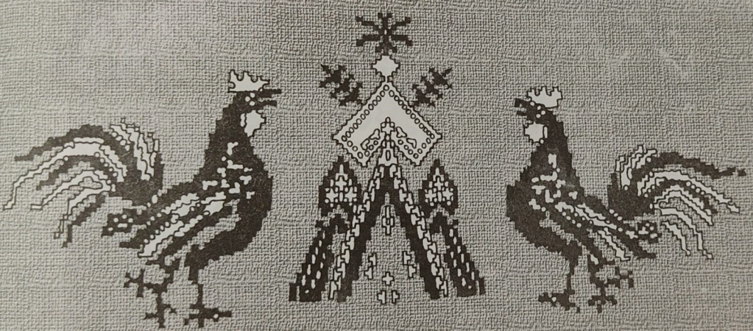
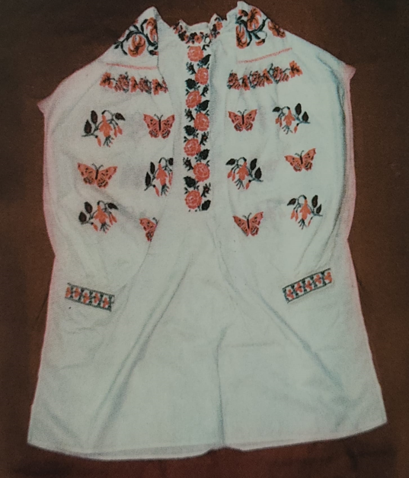
Зооморфные мотивы
Зооморфным называется орнамент, в композицию которого входит хотя бы один ряд четко выраженных животных, птиц, насекомых.
Птица – считалась посланницей солнца, посредником между небом и землей. Она также наделена функциями оберега здоровья женщины и ее детей. В народном искусстве пара птиц – символ любви, счастья.
Насекомые – наиболее часто изображались скорпионы, бабочки и пчелы. К примеру с бабочкой связывают прежде всего представление о душе. Иногда бабочка непосредственно отождествлялась с умершим.

Slide 3
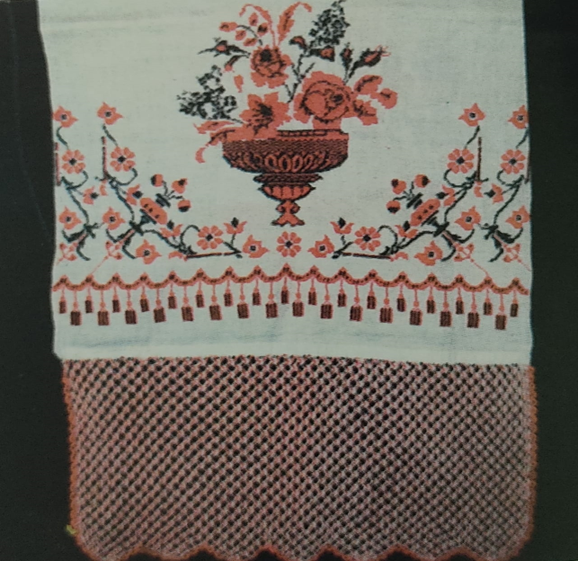
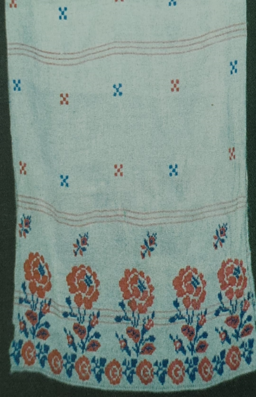
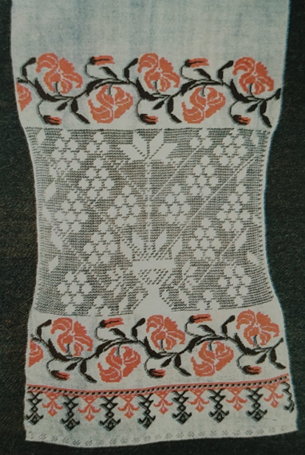
Растительные мотивы
Занимают центральное место в кубанской и казачьей вышивке. В основе растительного орнамента лежит стремление принести в вышивку красоту природы.
Распространен мотив вазона, структура букета в вазоне как правило, практически неизменна: три цветка, из которых один более крупный, в окружении редких листьев, бутонов и гирлянд из мелких полевых цветов. По сторонам вазона могут располагаться птицы, бабочки, монограммы (знак, составленный из соединенных между собой, поставленных рядом или переплетенных одна с другой начальных букв имени и фамилии или же из сокращения целого имени).
Так же излюбленными мотивом
были розы.
Роза выполняла роль оберега.

Slide 4
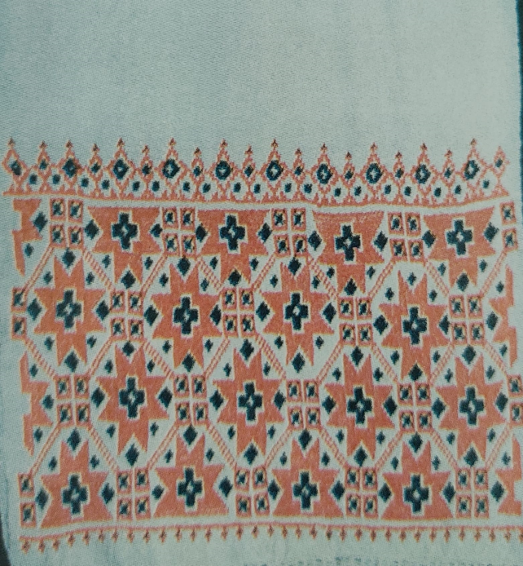
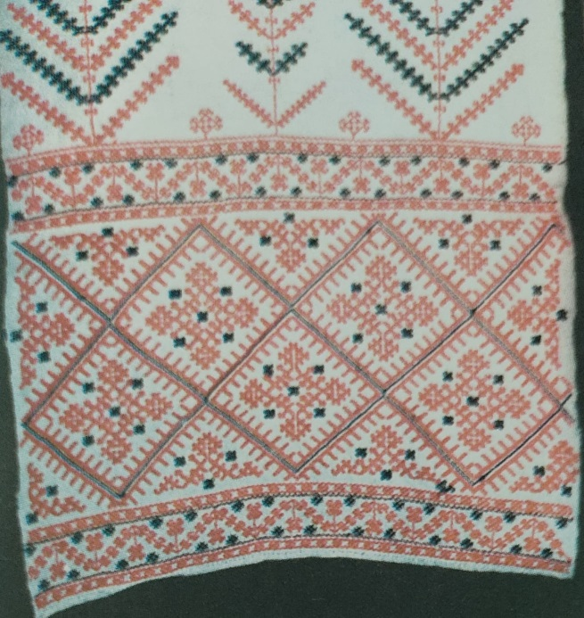
Геометрические мотивы
Являются самыми ранними по происхождению, в их основе – геометрические фигуры: квадрат, прямоугольник, ромб, треугольники и т.д. повторяющиеся по полотну.
Ромб – символ солнца.
Треугольник является счастливым мотивом, символизирующим плодоносящую силу земли, брак, обеспеченность.
С крестом связывается идея процветания, удачи, поэтому практиковалось многократное воспроизведение креста с целью усиления и увеличения благополучия. Крестовый орнамент в вышивке использовался и в качестве оберега, чем объясняется его изображение в узорах свадебных полотенец, настольниках, рубах.

Slide 5
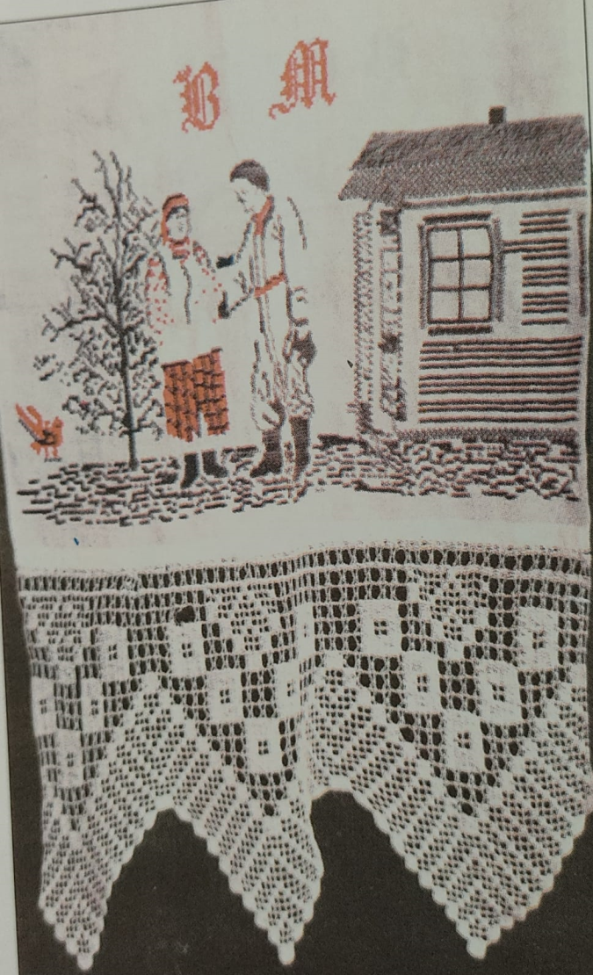
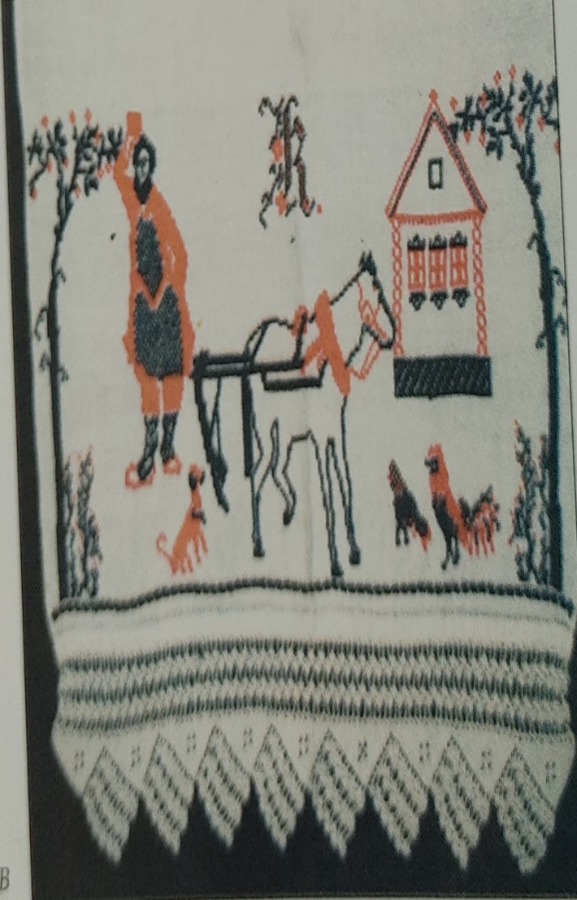
Антропоморфные мотивы
Антропоморфный орнамент – это изображение фигур людей, которые ритмично чередуются с другими орнаментальными мотивами.
В кубанской вышивке антропоморфные мотивы встречаются довольно редко. В основном это сюжетные композиции с изображением людей, фигурами животных и растительными мотивами.

Slide 6
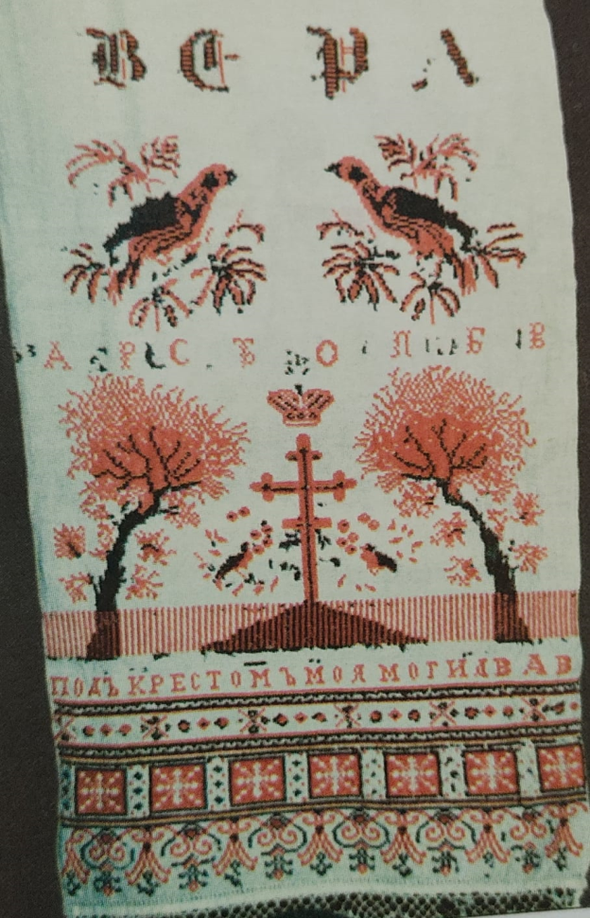
Эпиграфические мотивы
К этой категории относятся прежде всего надписи, надпись несет смысловую нагрузку и одновременно выполняет декоративную функцию, являясь украшением. Тексты на рушниках были самые разнообразные: « Встану раненько, умоюсь беленько», «С милым годочек, как один часочек». Иногда на изделиях указывалось имя вышивальщицы, например: «вышивала Шура». На многих рушниках – монограммы. Это не всегда инициалы автора. Часто мастера выбирали просто понравившиеся буквы или их сочетания. На богатых изделиях монограммы нередко украшались венками, а также коронами разнообразной формы.

